Slide 1
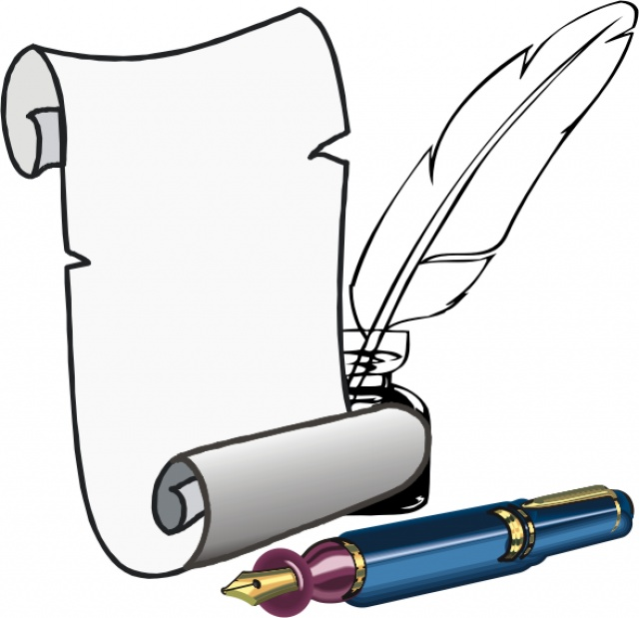
«Текстоведение. Текст и его признаки. Работа над текстом»
урок по русскому языку в 7 классе
Павлова И.А., г.Омск – 2015 г.

Slide 2
Выполните следующее задание: расставьте знаки препинания, подчеркнув в предложениях грамматическую основу и однородные члены:
1).Осторожно ветер из калитки вышел постучал в окошко пробежал по крыше... 2).Без рук без топорёнка построена избёнка. 3). Дружба и братство дороже богатства. 4). Дружба заботой да подмогой крепка.
Можно ли считать эти предложения текстом? Почему?

Slide 3
Древнерусский язык
Древнерусский язык — это язык древних русичей. Этот язык был прародителем трёх близкородственных славянских языков — русского, украинского, белорусского. Древнейшие памятники письменности древнерусского языка датируются серединой XI века — это рукописные книги, берестяные грамоты, надписи на камнях. Азбуку древние русичи получили, когда в 988 году на Русь вместе с христианством были принесены церковные книги на славянском языке — Евангелие, Апостол, Псалтырь, пропове­ди и поучения учителей церкви. Азбука эта называлась «кирил­лицей» по имени славянского первоучителя IX века Константина (Кирилла) Философа.

Slide 4
Что такое текст? Что такое текстоведение?
В слове выделяются корни «текст» и «вед». Значит, оно обозначает «ведать, знать текст»
Формулирование целей урока. Какова будет цель урока? Чем мы будем заниматься на уроке?

Slide 5
ЦЕЛИ УРОКА:
1.Вспомним, что такое текстоведение, текст и его признаки;
2. Вспомним типы речи текста;
3. Будем формировать умения и навыки составления текста.

Slide 6
Текстоведение изучает текст, его признаки, строение, законы создания и основные правила использования языковых средств.
Текст – это произведение речи.
Признаки текста: единство темы,
наличие основной мысли (идеи), связь предложений между собой, относительная законченность, определённый порядок предложений.

Slide 7
Какие типы речи вы знаете? Вспомните их , опираясь на данные подсказки:
= что произошло?
= каков предмет высказывания?
= почему мы утверждаем это?

Slide 8
1 группа:
Деревня Маниловка немногих могла заманить своим местоположением. Дом господский стоял одиночкой на юру, т. е. на возвышении, открытом всем ветрам, каким только вздумается подуть; покатость горы, на которой он стоял, была одета подстриженным дерном. На ней были разбросаны по-английски две-три клумбы с кустами сиреней и желтых акаций; пять-шесть берез небольшими купами кое-где возносили свои мелколистные жиденькие вершины (Н. Гоголь).

Slide 9
2 группа:
Стакан геркулесовых хлопьев залейте тремя стаканами горячей воды или молока, доведите до кипения. Затем добавьте соль и сахар по вкусу. Варите на слабом огне при помешивании 15—20 минут. Потом добавьте сливочного масла по вкусу. Перед употреблением помойте руки.

Slide 10
3 группа:
Имя Гвидон («Сказка о царе Салтане») явно не русского происхождения. В его звучании угадывается итальянское имя Гвидо. Иноязычное происхождение можно усмотреть и в имени царя Дадона («Сказка о золотом петушке»). Все прояснится, когда мы обратимся к знаменитому рыцарскому роману о подвигах рыцаря БОВО Д'АНТОНА, в котором действуют и «славный король Гвидон» и «король Дадон», ведь именно оттуда, судя по всему, Пушкин взял эти имена.

Slide 11
«Копилка идей, предложений и фактов»
Тип речи | Основная задача автора, использующего этот тип речи | Основные вопросы, характерные для данного типа речи
Описание | Указать признаки описываемого предмета, лица, места, состояния. | Каков предмет описания? Как он выглядит? Какие признаки для него характерны?
Повествование | Сообщить о последовательности действий или событий. | Какова последовательность действий (событий)? Что происходило сначала и что происходило потом?
Рассуждение | Обосновать то или иное выдвигаемое положение (тезис), объяснить сущность, причины того или иного явления, события. | Почему? В чем причина данного явления? Что из этого следует? Каковы следствия данного явления? Что оно значит?

Slide 12
Этапы работы по созданию текста
1. Речевой замысел (тема, основная мысль).
2.Обдумывание содержания (рабочие материалы).
3.Создание речевого произведения.
4.Редактирование (правка). Правка текста нужна для того, чтобы: 1) устранить погрешности, оставшиеся после авторской доработки; 2) добиться ясности и четкости формулировок; 3) проверить фактический материал и избавить рукопись от неточностей;
4) устранить шероховатости языка и стиля; 5) технически обработать рукопись.

Slide 13
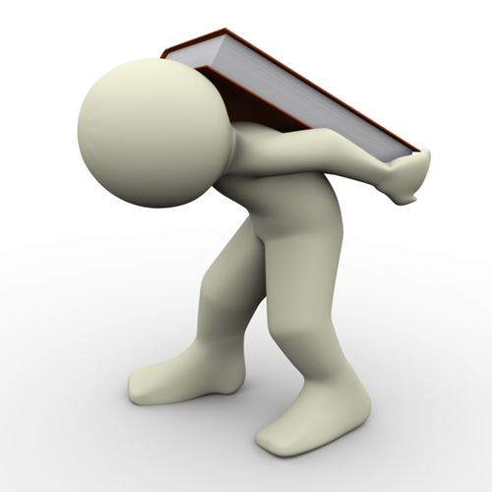
Выполните самостоятельную работу: создайте свой текст на любую тему и запишите его двумя способами: 1) в форме диалога; 2) в форме прямой речи; расставьте знаки препинания; используйте обращение
или постройте текст любого типа речи ,
или выполните по заданию упр. № 50. Время для написания 8-10 мин.

Slide 14
Домашнее задание:
Параграф 7; выполнить упр. № 52 и подобрать из разных источников тексты разных типов.

Slide 15
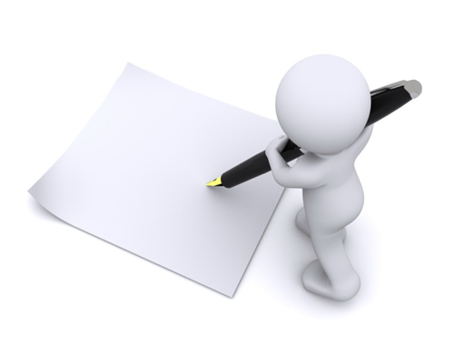
Рефлексирующие карточки
Ответьте на вопросы, чтобы сформулировать итог урока:
1.Что мы повторили на сегодняшнем уроке?
2.Что вызвало затруднения?
3.Над чем еще надо поработать?
4.Чему научились на уроке?
5.Что нового узнали о тексте?
6.Как самому правильно сочинить текст? Что для этого нужно знать и уметь?

Slide 16
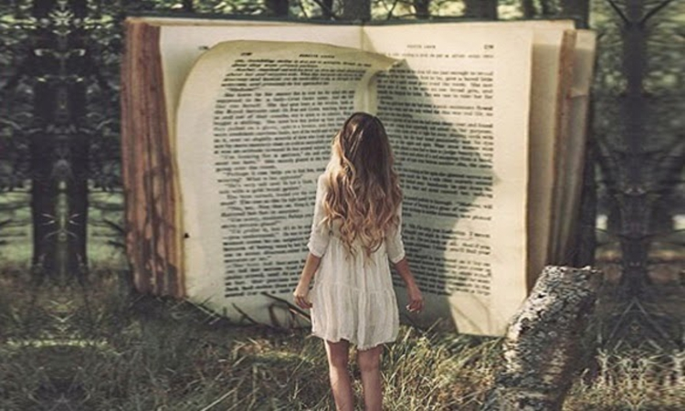
Спасибо за внимание!!!

